Slide 1
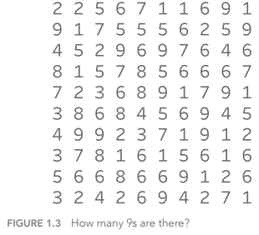
Como nós visualizamos os dados? (Atributos pré-atentivos)
Quantos números 9?
WEXLER, p. 6

Slide 2
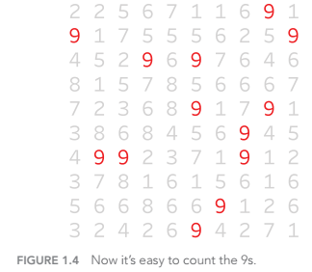
Como nós visualizamos os dados? (Atributos pré-atentivos)
E agora, quantos números 9?
WEXLER, p. 6

Slide 3
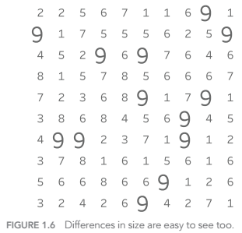
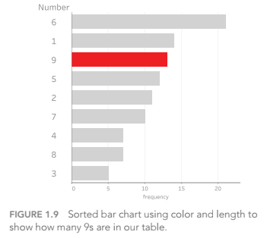
Como nós visualizamos os dados? (Atributos pré-atentivos)
Nós vemos com cérebro e os atributos pré-atentivos tem como principal finalidade, nos direcionar para aquilo que desejamos dar o devido destaque.
Quando colorimos o número 9, inconscientemente, sem com que você percebesse, seu cérebro recebe esse estimulo e, consequentemente, seu olhos automaticamente foram direcionados para os números 9.
Além das cores, pode-se utilizar também a diferença de tamanhos, veja:
E em um gráfico, como ficaria?
WEXLER, p. 9

Slide 4
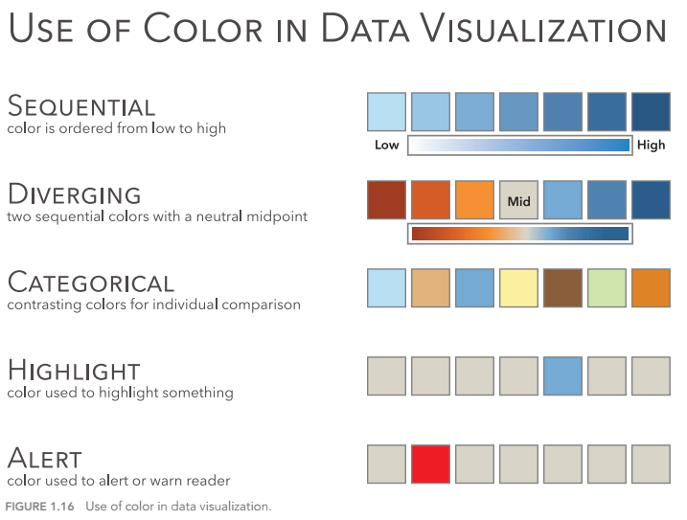
Cores
Atenção especial para:
Pessoas com algum tipo de necessidade visual: Daltônicos, por exemplo (Veremos mais adiante)
Cores da marca
WEXLER, p. 15

Slide 5
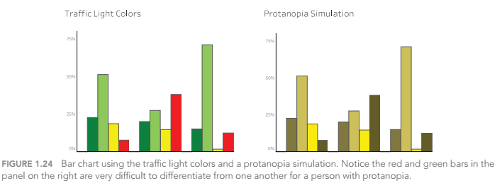
Cores – Problemas para pessoas com daltonismo (É PRECISO INCLUIR!)
Cores padrões de alerta de semáforo
Perceba que o verde e o vermelho ficam parecidos
WEXLER, p. 19

Slide 6
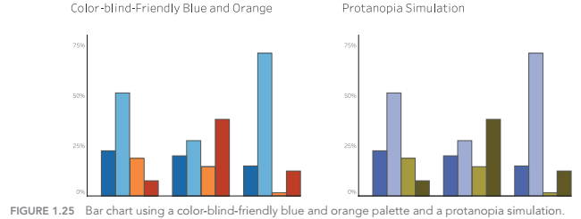
Cores – Problemas para pessoas com daltonismo (É PRECISO INCLUIR!)
Perceba que as cores se tornam mais distintas, facilitando a visualização
Paleta de cores indicada para daltonismo
WEXLER, p. 19

Slide 7
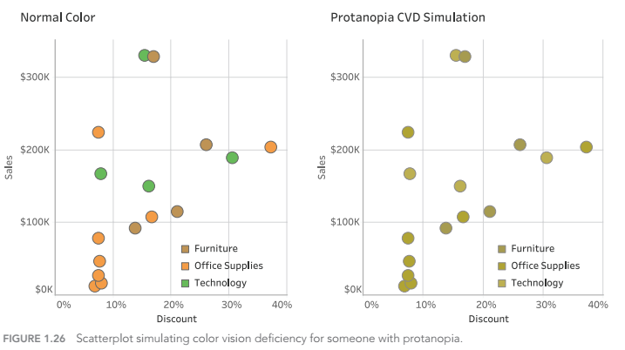
Cores – Problemas para pessoas com daltonismo (É PRECISO INCLUIR!)
O problema vai além do vermelho e verde!
WEXLER, p. 20

Slide 8
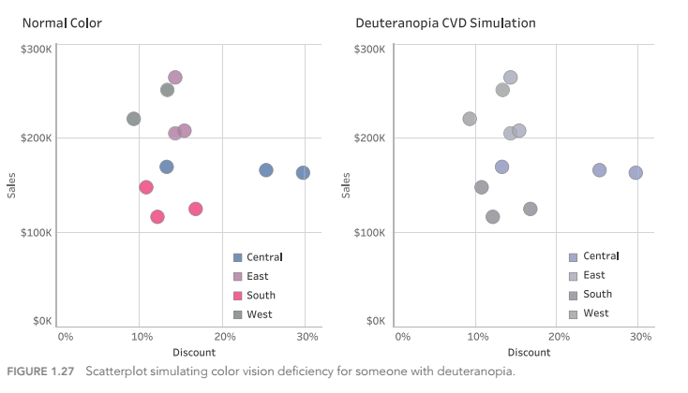
Cores – Problemas para pessoas com daltonismo (É PRECISO INCLUIR!)
O problema vai além do vermelho e verde!
WEXLER, p. 21

Slide 9
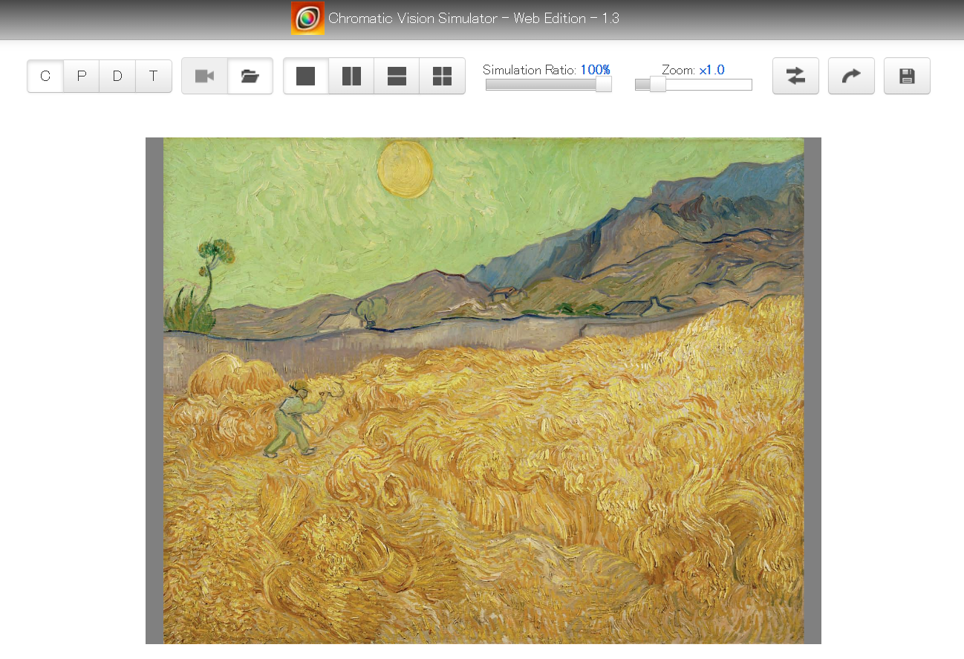
Cores – Problemas para pessoas com daltonismo (É PRECISO INCLUIR!)
CHROMATIC VISION SIMULATOR (CVS)
https://asada.website/webCVS/
WEXLER, p. 21

Slide 10
Visualização de dados NÃO é pra comprovar seu achismo
Hipótese
Pesquisa
Hipótese
Pesquisa
Fundamento
Evidência
Evidência
Achismo

Slide 11
Análise Explanatória vs Exploratória

Slide 12
O Contexto: Identificando pontos chave
Para quem? (Quem são as pessoas que consumirão suas visualizações?)
Gerentes de loja
Gerentes de regional
Quais perguntas precisam de respostas? (Quais são os requisitos que precisarão de um suporte, através da visualização de dados, para suportar a tomada de decisão?)
Qual o volume financeiro de vendas, no decorrer dos últimos 2 anos?
Como verificar o atingimento das metas de vendas, mês a mês, por vendedor?
Qual a variação do mês corrente em relação ao mesmo período no ano anterior (% YoY) das vendas, por loja?
Por que? (Por qual motivo essas perguntas precisam de respostas?
É preciso analisar tendências com relação ao volume de vendas, de modo a tomar decisões baseado no resultado
Identificar melhores vendedores, visando potencializar ainda mais sua atuação e premiá-los.
Identificar piores vendedores, para analisar os motivos e capacitá-los de forma mais direcionada, para melhorar seus resultados.
Acompanhar o atingimento das metas por loja, no decorrer dos meses, de modo a medir a eficiência.
Identificar padrões temporais de vendas, para criar promoções, potencializar vendas.
Analisar o padrão de vendas das lojas, de acordo com a evolução do indicador de % YoY, para definir melhores estratégias de acordo com o mês específico

Slide 13
O Contexto: Identificando pontos chave (exemplo)
O Comandante do 17º BPM, na Ilha do Governador, precisa fazer uma apresentação para o Secretário de Estado de Polícia Militar do RJ, contendo informações de roubo, furto e recuperação de automóveis, visando potencializar o seu planejamento, para definir uma estratégia mais assertiva de combate aos roubos e furtos, aliado um trabalho de inteligência que possa localizar e recuperar mais veículos. Por conta disso solicitou o seguinte:
Evolução da quantidade de cada ocorrência, comparando o mês corrente com o anterior (%MoM)
Análise da evolução mês a mês, considerando os 3 últimos anos, da quantidade absoluta da taxa de recuperação de veículos, que é calculada de acordo com a regra: recuperação de veículos/(roubos + furtos de veículos)

Slide 14
O Contexto: Identificando pontos chave (exemplo)
Pra quem?
Comandante do 17º BPM
Secretário de Estado de Polícia Militar do RJ
Quais as perguntas que precisam de respostas?
Evolução da quantidade de roubo, furto e recuperação de veículos, comparando o mês corrente com o anterior (%MoM)
Análise da evolução mês a mês, considerando os 3 últimos anos, da quantidade absoluta da taxa de recuperação de veículos, que é calculada de acordo com a regra: recuperação de veículos/(roubos + furtos de veículos)
Por que?
Um apresentação, onde há a necessidade de se potencializar o planejamento do 17º BPM, para definir uma estratégia mais assertiva de combate aos roubos e furtos, aliado um trabalho de inteligência que possa localizar e recuperar mas veículos

Slide 15
Saturação e Dessaturação

Slide 16
Referências
KNAFLIC, Cole Nussbaumer. Storytelling com dados: um guia sobre visualização de dados para profissionais de negócios. Alta Books, 2019.
WEXLER, Steve; SHAFFER, Jeffrey; COTGREAVE, Andy. The big book of dashboards: visualizing your data using real-world business scenarios. John Wiley & Sons, 2017.

